Slide 1
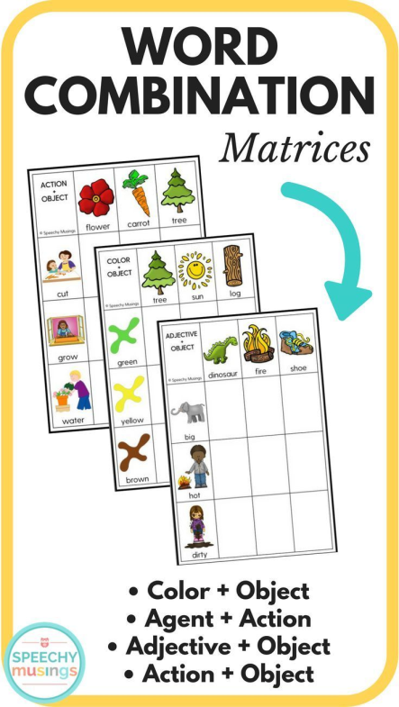
«Present Continuous Tense.»
Троицкий авиационный технический колледж ГА
Выполнил: Чернявский О.В.
Январь 2020

Slide 2
Теория
простое, настоящее длительное время, является одним из часто встречаемых и употребляемых из всех времен. Самая первая и основная отличительная черта этого времени, это то, что оно подчёркивает протяженность любого действия, которое имеет место в настоящем.

Slide 3
Целью данной работы
является изучение Present Continuous Tense. Для выполнения данной цели необходимо выполнить следующие задачи:
1. Изучить образование
2. Изучить повествование, отрицание и вопрос с использованием Present Continuous
3. Научиться составлять грамматически правильные предложения.

Slide 4
Утверждение
Принцип построения предложений всегда один и тот же: подлежащее + сказуемое. Сказуемое выступает в сочетании вспомогательного глагола to be и главного глагола. Вспомним, что to be имеет изменяемые формы: am, is, are. У главного глагола частица to отбрасывается, и ее место занимает окончание —ing.
I am smiling. - Я улыбаюсь.
Задание:
Приведите свои примеры

Slide 5
1 Переведи правильно
ОТВЕТ
нажми
Дети рисуют картину.
Садовник подрезает
Дети рисуют картину.
Садовник подрезает розы.
Вы кушаете суп.
Моя тётя выпекает хлеб.
Они прыгают.
Стекло блестит.
розы.
Вы кушаете суп.
Моя тётя выпекает хлеб.
Они прыгают.
Стекло блестит.
Children are drawing the picture.
Gardener is cutting the roses.
Children are drawing the picture
Gardener is cutting the roses. -
You are eating the soup
My aunt is baking the bread
They are jumping.
The glass is shining
You are eating the soup.
My aunt is baking the bread.
They are jumping.
The glass is shining

Slide 6
1.1 Отрицание
Если мы хотим создать отрицание, то схема такого предложения очень проста. Для этого нам нужно к вспомогательному глаголу прибавить частицу not.
I am not smiling. - Я не улыбаюсь.

Slide 7
Соотнеси с переводом, правильно ли используется Present Continuous Tense
Children are not drawing the picture.
Gardener is not cutting the roses.
You are not eating the soup..
My aunt is not baking the bread.
They are not jumping.
The glass is not shining
.- Стекло не блестит.
- Садовник не подрезает розы.
- Дети не рисуют картину.
- Они не прыгают.
-Моя тётя не выпекает хлеб.
- Вы не кушаете суп

Slide 8
Вопрос
Чтобы придать предложению вопросительную форму в Present Continuous, для этого достаточно переставить to be в начало предложения, сохраняя остальной порядок слов.
Am I smiling? - Я улыбаюсь?

Slide 9
Используя слова составь три типа предложений

Slide 10
Найди ошибки (если есть)
Are children draw the pictureing. - Дети рисуют картину?
Is gardener cutting the roses? – Не этот садовник подрезает розы?
Are you eating the soup? - Вы кушаете суп?
Is my aunt baking the bread?- Моя тётя выпекает хлеб?
Are they jumping? - Они не прыгают?
Is The glass shining?- Стекло уже блестит?

Slide 11
Домашнее задание переведи и образуй в вопросительные и отричательные
They are staying in this hotel for two weeks.
We are living with our parents until we find another flat. –Когда речь ведется о медленно развивающемся событии.
Цветок растет. (он не вырос в одно мгновенье, он растёт медленно)
Солнце встаёт.(оно не появилось моментально, оно появляется медленно)

Slide 12
СПИСОК ЛИТЕРАТУРЫ
1. WikipediA:Phrase Электронный ресурс [http://ru.lingvo.wikia. com/wiki/% D0%A1%D0%BB%D0%BE%D0%B2%D0%BE%D1%81%D0%BE%D1%87%D0%B5%D1%82%D0%B0%D0%BD%D0%B8%D0%B5_%D0%B8_%D0%B5%D0%B3%D0%BE_%D1%84%D1%83%D0%BD%D0%BA%D1%86%D0%B8%D0%B8]
2. https://s-english.ru/grammatika/vremena/obrazovanie-present-continuous-tense
3. Аракин В. Д. Сравнительная типология английского и русского языков. Л., «Просвещение», 1979.
4. Ахманова О. С. Вопросы грамматического строя. М.: Изд-во АН СССР; 1955. – с. 452-462.
5. Бархударов Л. С. Структура простого предложения современного английского языка. М., 1966.-с. 199
6. Валгина Н. С. Синтаксис современного русского языка. М., 2003.
7. Виноградов В. В. Исследования по русской грамматике. М.: Наука, 1975, с. 559
8. Гак В. Г. К вопросу о семантической типологии словосочетаний. Сб. науч. Тр. МГПИИЯ им. М. Тореза, М., 1979; с. 44 – 52
9. Гуревич, В.В. Теоретическая грамматика английского языка. Сравнительная типология английского и русского языков : учеб. пособие / В.В. Гуревич .— 9-е изд., стер. — М. : ФЛИНТА, 2017 .— 168 с.
10. Левицкий Ю. А. Основы теории синтаксиса. М., 2005

Slide 13
ответы
– Они остаются в этом отеле на две недели. (через две недели их отпуск закончится, и они вернутся домой)
Мы живем с нашими родителями до тех пор, пока не найдем другую квартиру. (наше совместное жильё - временное)
The flower is growing. –
The sun is rising. –

